Slide 1
Биометрические системы контроля доступа

Slide 2
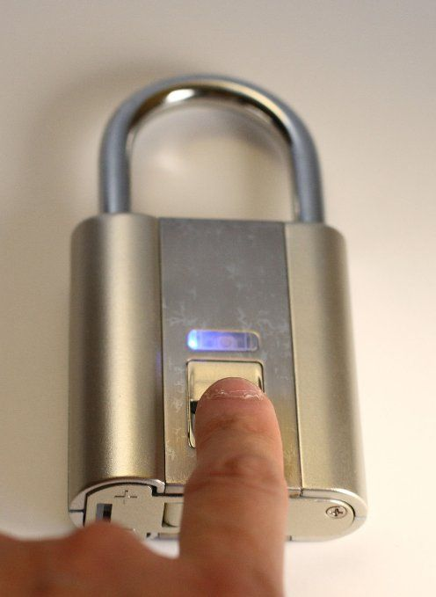
Содержание
Прогноз развития рынка биометрических систем
Типы сенсоров для сканеров пальцев
Принцип распределения устройств
Параметры систем ekey

Slide 3
ПРОГНОЗ

Slide 4
Объем мирового рынка биометрических систем в 2015 – 2022 гг., $мрлд

Slide 5
Биометрические технологии по общему обороту
Распознавание по отпечатку пальца / системы АДИС (AFIS)
Распознавание радужной оболочки глаза
Распознавание по геометрии руки
Распознавание лица
Программное обеспечение
Распознавание голоса
Распознавание вен
Совмещенные устройства
Другие средства

Slide 6
ТИПЫ СЕНСОРОВ

Slide 7
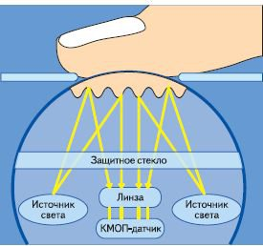
Принцип работы оптического сенсора
Наиболее распространенный способ получения изображения в сканере
В сенсоре используется массив детекторов на фотодиодах или фототранзисторах

Slide 8
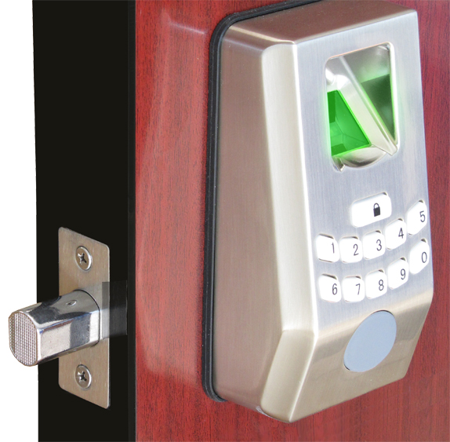
+/-
Невысокая стоимость
Возможность применения антивандального стекла
Большие габариты
Боится низких температур, загрязнения, засвечивания
Возможны подделки
Ошибки и время распознавания

Slide 9
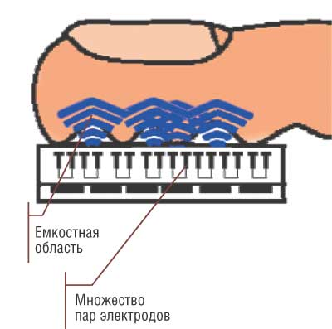
Принцип работы емкостного сенсора
Используется метод измерения электрической емкости между площадкой сенсора
и приложенным пальцем
Палец выступает в качестве одной пластины конденсатора, а полупроводниковая площадка сенсора в качестве другой
Для построения изображения отпечатка пальца используется разница в электрической емкости между гребнем и канавкой

Slide 10
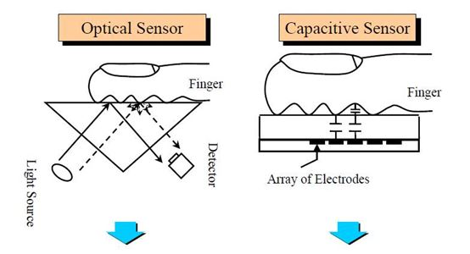
+/-
Более компактны
Немного дороже
Боятся статического напряжения
Чуть более морозоустойчивы
Возможны подделки

Slide 11
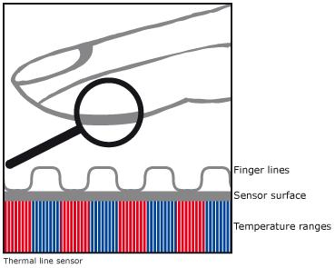
Принцип работы теплового сенсора
Когда палец приложен к сенсору, гребни рисунка пальца контактируют с поверхностью сенсора – производится измерение температуры
В результате получается тепловое изображение отпечатка, так как канавки при этом не касаются сенсора

Slide 12
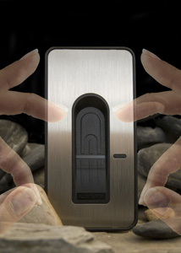
+/-
Средняя стоимость
Защищен от подделок
От -40 до +85 градусов по Цельсию
Малые габариты
Скорость распознавания
Риск механического повреждения

Slide 13
Принцип работы ультразвукового сенсора
Ключевое отличие в том, что ультразвуковой сенсор способен буквально заглядывать под кожу. Он считывает рисунок под слоем эпидермиса, то есть постоянно обновляющегося верхнего слоя кожи
Именно поэтому сенсор не чувствителен к загрязнению или легким повреждениям пальцев
Однако данная технология слишком дорога для массового применения, и считывание рисунка производится намного дольше, чем в других типах сенсоров. На практике практически не применяются

Slide 14
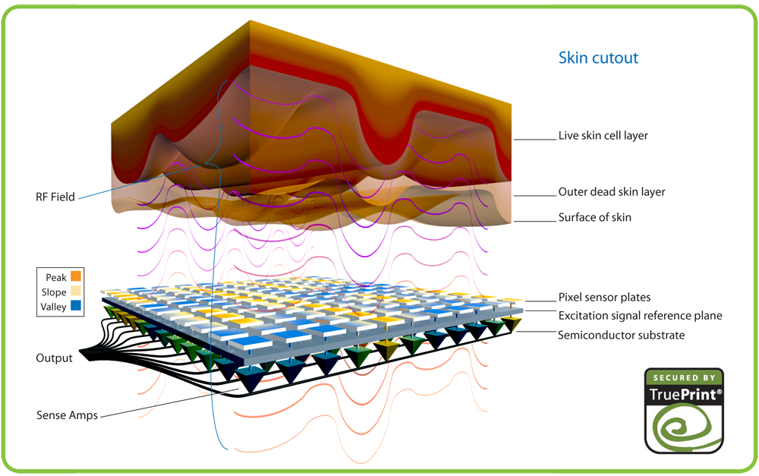
Принцип работы радиочастотных (RF) сенсоров
RF сенсоры основаны на физическом принципе передачи электрических волн от передающей антенны (хребты, впадины) к принимающей антенне (сенсор)
Расстояние между передающей и принимающей антеннами используется для создания картинки отпечатка пальца

Slide 15
ПРИНЦИП РАСПРЕДЕЛЕНИЯ УСТРОЙСТВ

Slide 16
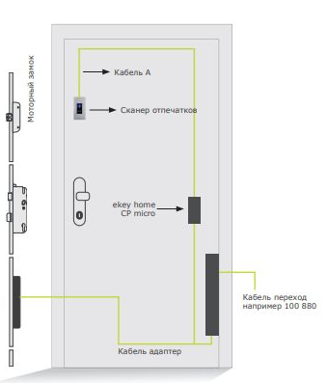
Принцип распределения устройств
Сканер и контроллер находятся с разных сторон двери. После включения системы устройства должны быть инициализированы. Это может сделать только «хозяин» системы
Повреждение/замена сканера не откроют замок
Код доступа в приложение и второй код доступа в систему делают ее безопасной

Slide 17
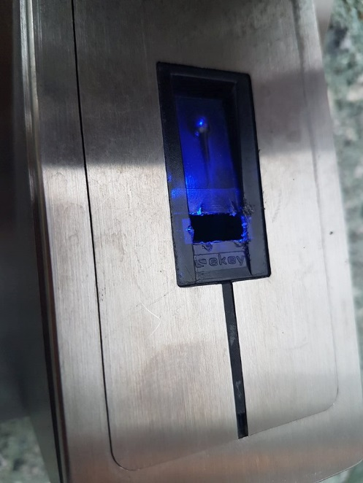
+/-
Повреждение сканера маловероятно
Есть механический ключ для отпирания замка двери
Есть возможность открыть дверь из приложения
Нельзя подать управляющий сигнал через кабель сканера на исполнительное устройство

Slide 18
Процесс распознавания отпечатка односторонний
Сканирование отпечатка происходит в срезах
Фиксируются минуции (особые характеристики) – позиция, направления, изгибы
Минуции переводятся в бинарный код, который шифруется
Картинки изображения не сохраняются! Защита персональных данных
Функция обучения (рост детских пальцев, небольшие травмы и т.д.)

Slide 19
Параметры систем ekey

Slide 20
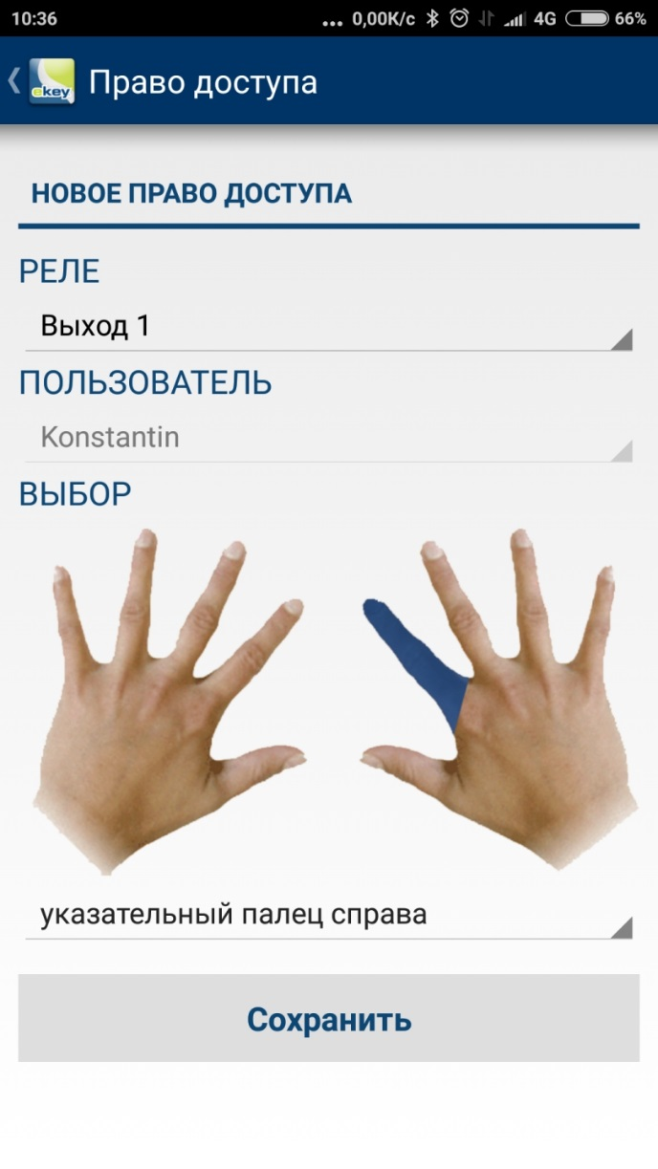
Администрирование работы сенсора ekey
Для записи шаблонов отпечатков пальцев используется приложение для смартфона на русском языке
Код доступа в приложение и код сопряжения устройств
«Тройной» процесс регистрации
Функция «обучения»

Slide 21
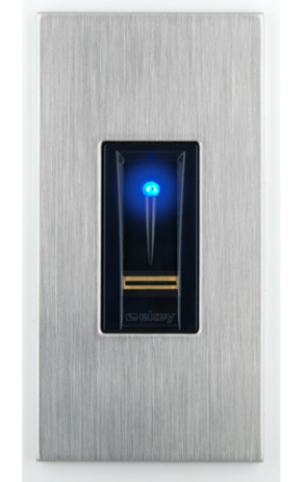
Обслуживание сканеров ekey
Сканеры с RF сенсором не требуют специального обслуживания
Сенсор протяжной, поэтому каждый следующий след отпечатка стирает предыдущий
Если видны следы загрязнения – достаточно протереть сенсор влажной тканью без применения спирта и химии

Slide 22
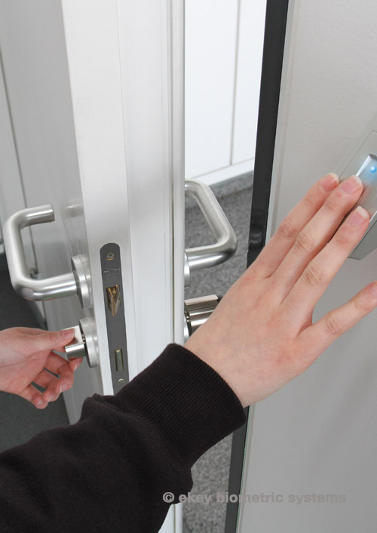
Питание
Система ekey работает при 12-24 VDC, как большинство замков
При установке ekey должна быть предусмотрена система аварийного питания
Отпечатки не стираются
Замок можно открыть ключом
ekey потребляет около 3 Вт <<< чем замок

Slide 23
Параметры систем ekey
RF сенсор
FAR = 10-7, FRR = 10-2
Скорость распознавания
Разделение устройств
Наружное применение -42С…+65С
IP54 (прямое попадание воды)
Разработаны специально для производителей дверей
5 лет гарантии
Разнообразие моделей и комплектации

Slide 24
Штаб-квартира ekey – Линц, Австрия Торговые представительства компании – в 73 странах мира
ekey

Slide 25
Благодарим за внимание!
Остались вопросы?
Наши контакты:
+7 (495) 739-34-99
+7 (926) 111-28-30
well@ekeyrus.ru

